Slide 1
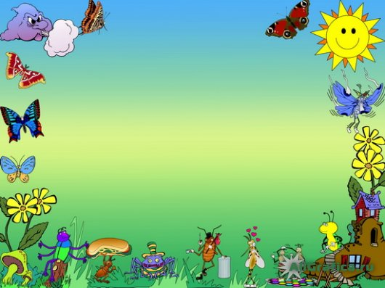


Наш любимый детский сад!
МДОУ Детский сад № 1»
Есть одна страна на свете
не найти другой такой.
Не отмечена на карте
и размер то не большой.
Но живёт в стране той славной
замечательный народ.
И куда не кинешь взглядом
рядом друг с тобой идёт.
Воспитатели:
Кузнецова Т.В.
Феоктистова М.А.
2020

Slide 2

«От того, как прошло детство, кто вёл
ребенка за руку в детские годы, что вошло
в его разум и сердце из окружающего мира -
от этого в решающей степени зависит, каким
человеком станет сегодняшний малыш». В.А.Сухомлинский

Slide 3
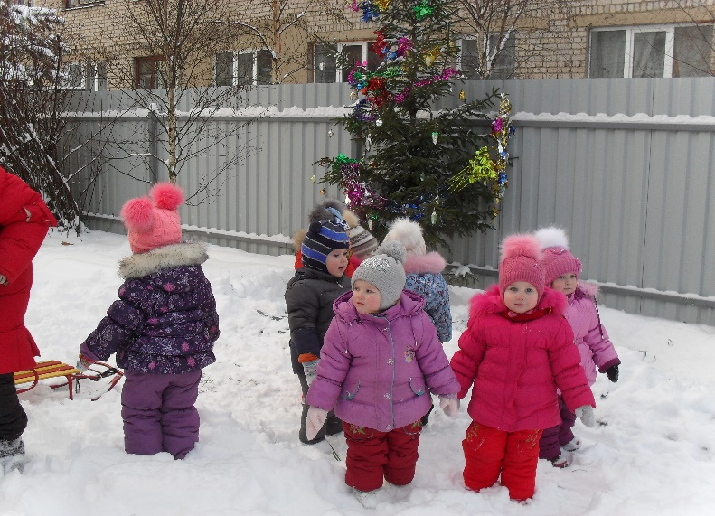
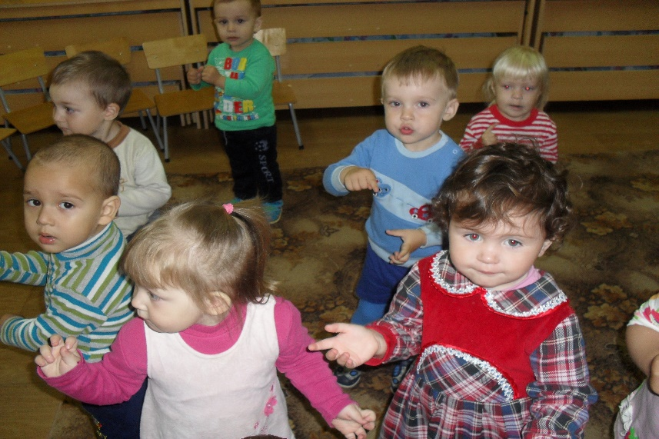
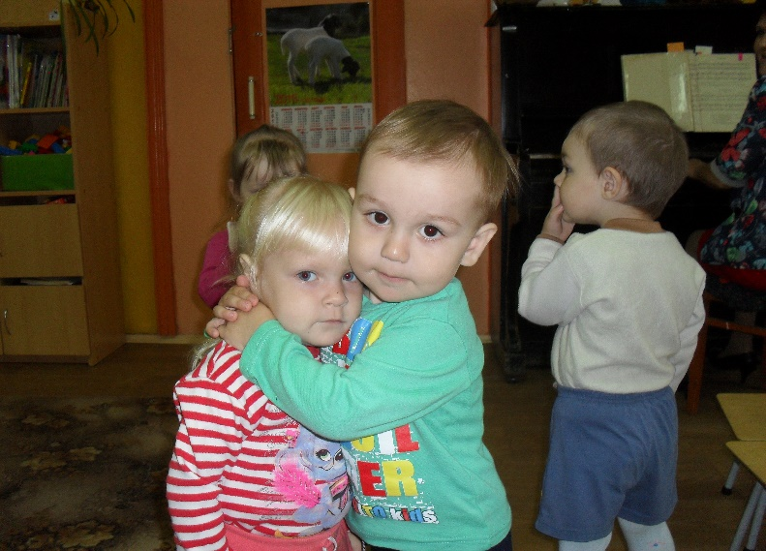
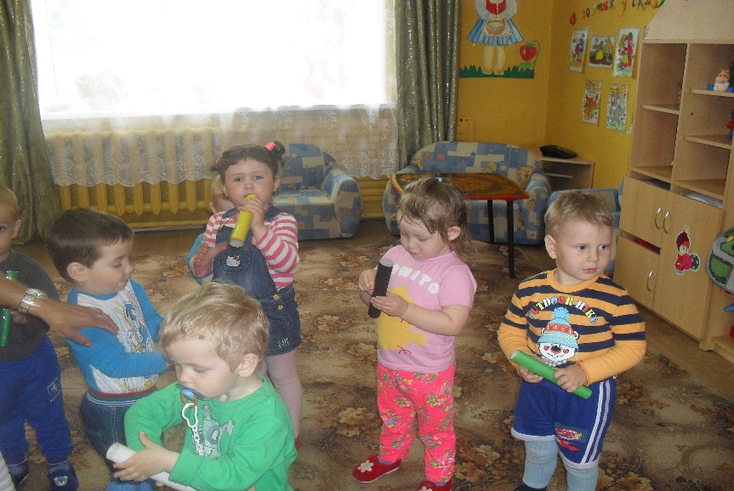
Когда мы были малышами

Slide 4
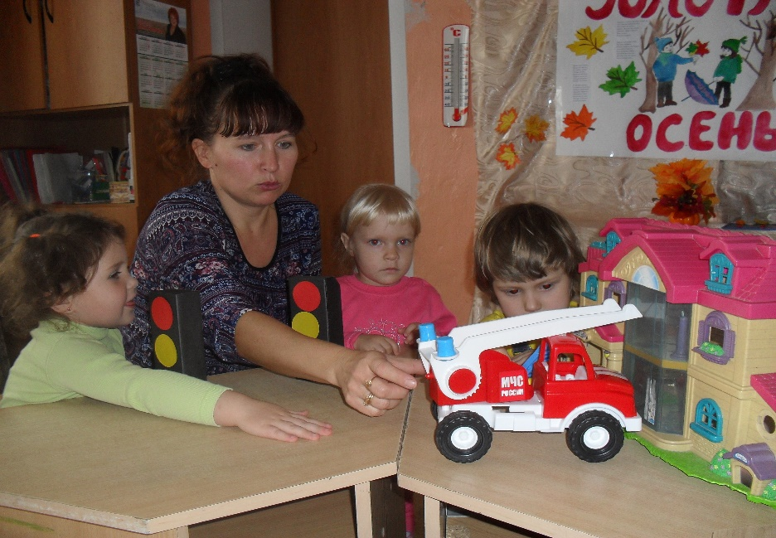
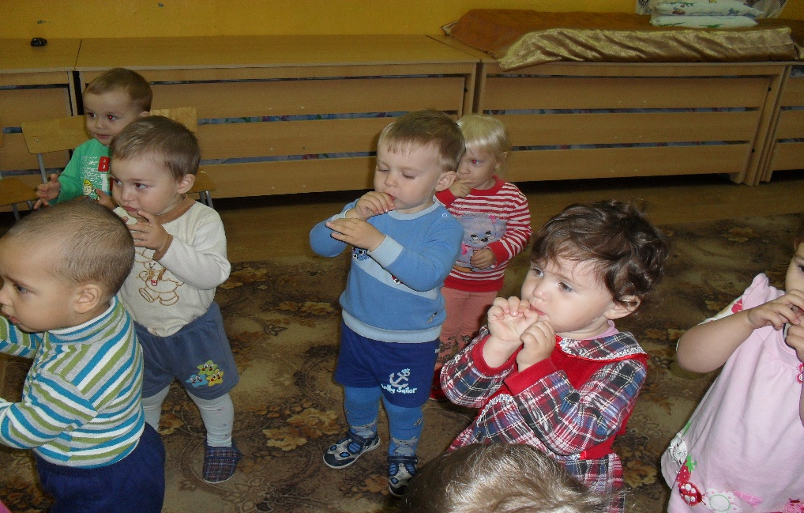
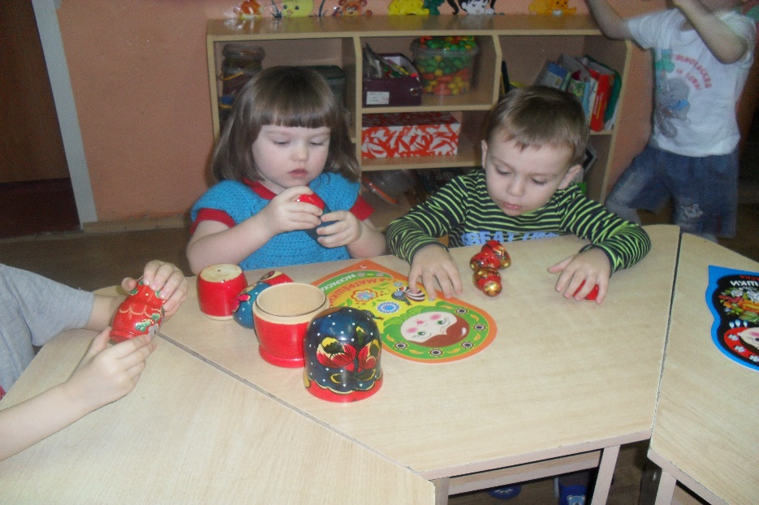
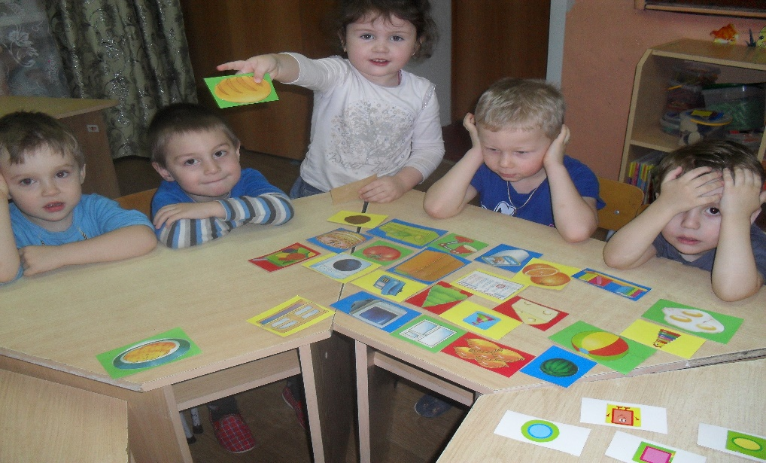
Только начинаем познавать мир…

Slide 5
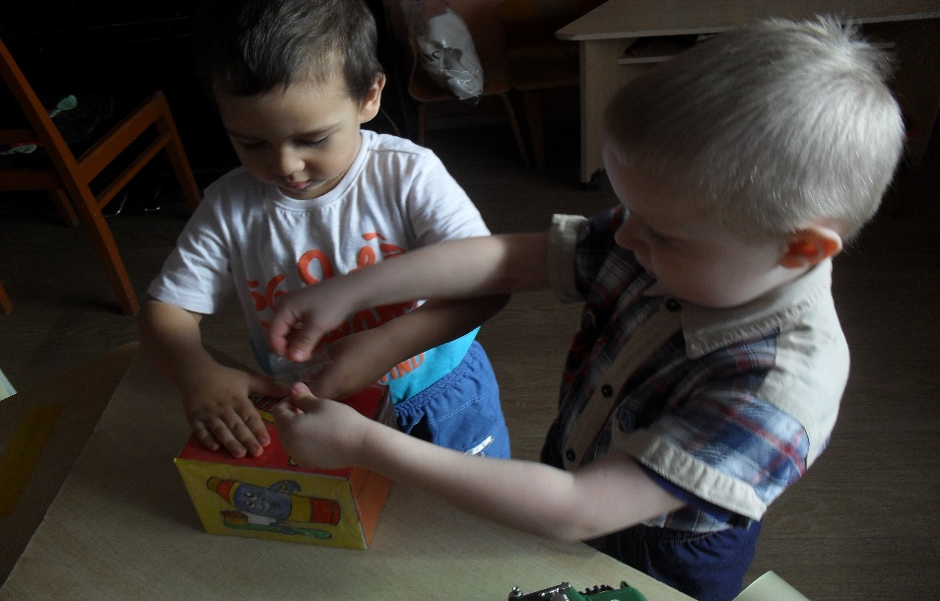
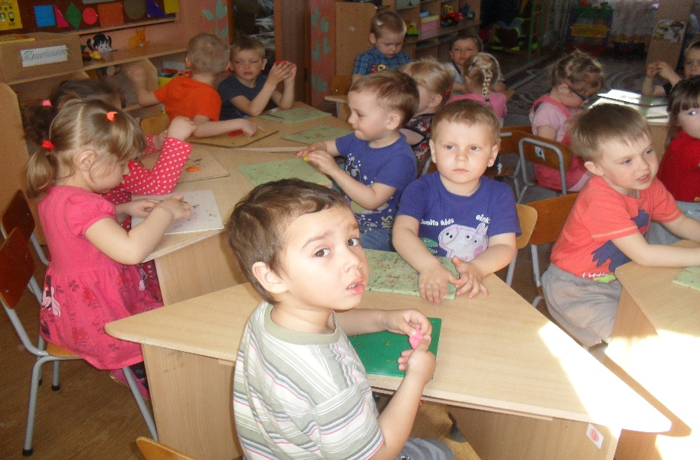
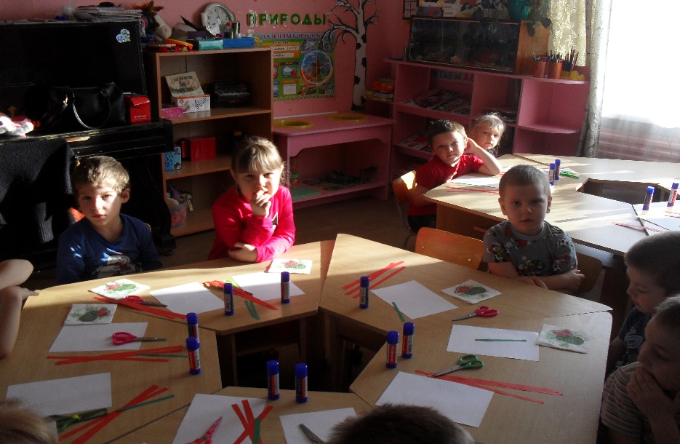
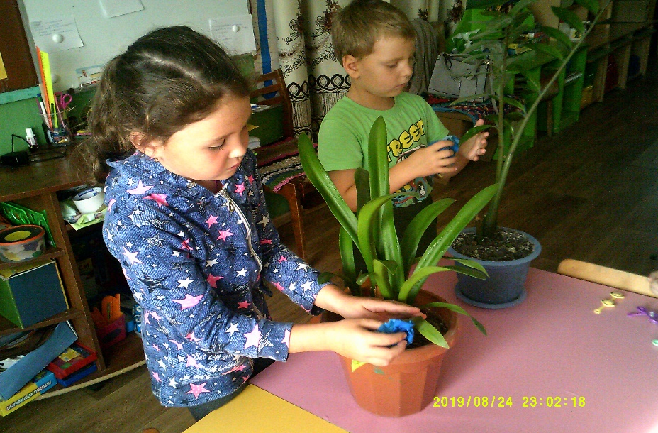
Учимся трудиться

Slide 6
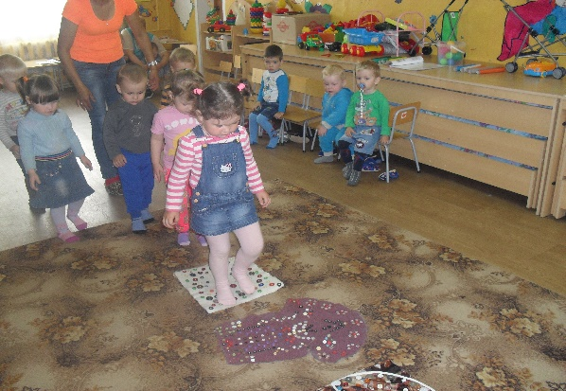
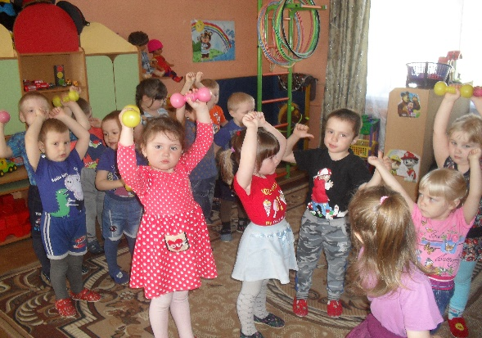
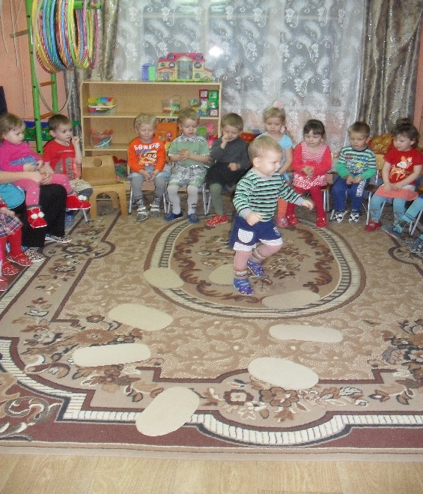
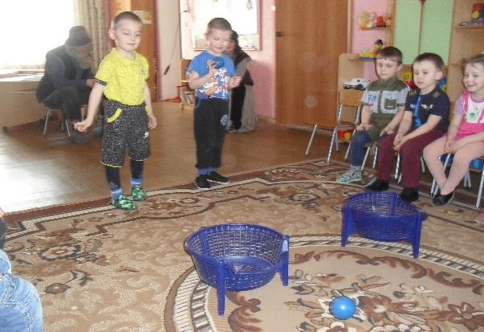
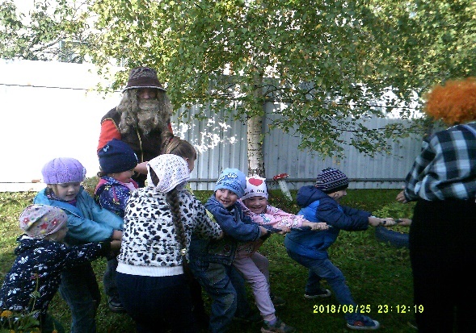
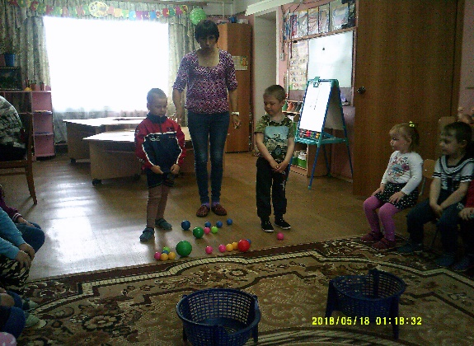
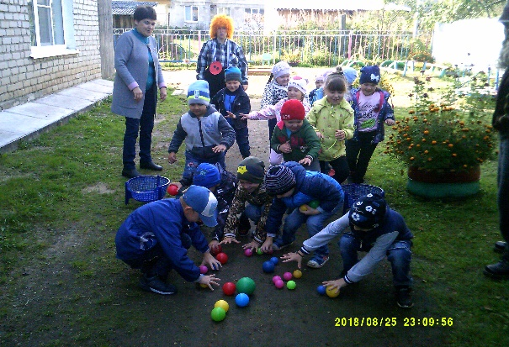
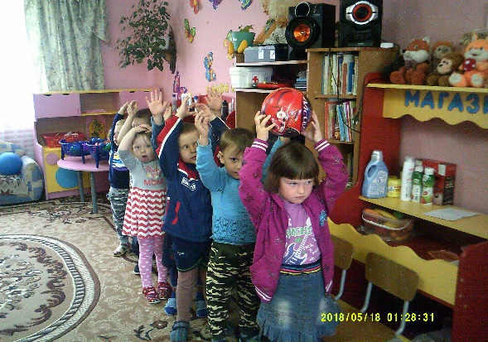
Вот какие мы спортсмены…

Slide 7
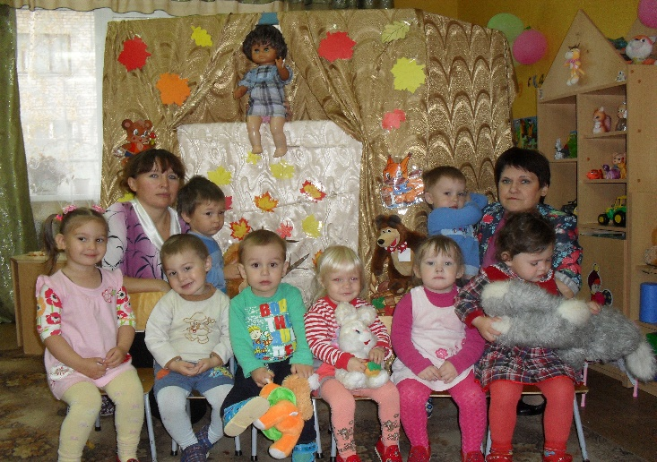
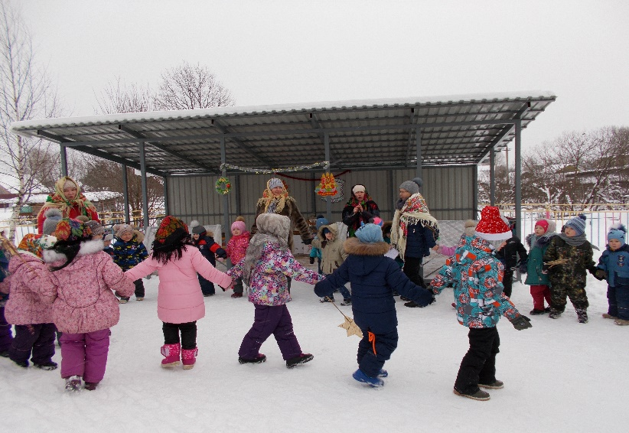
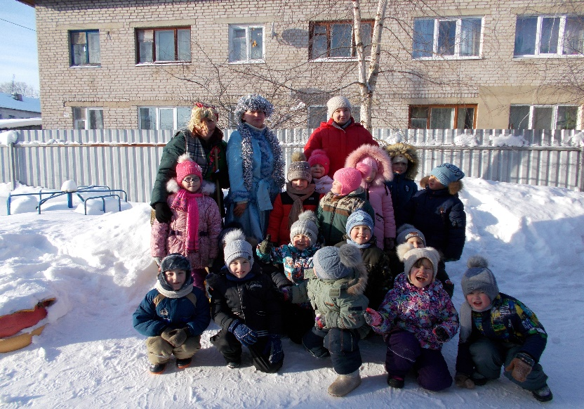
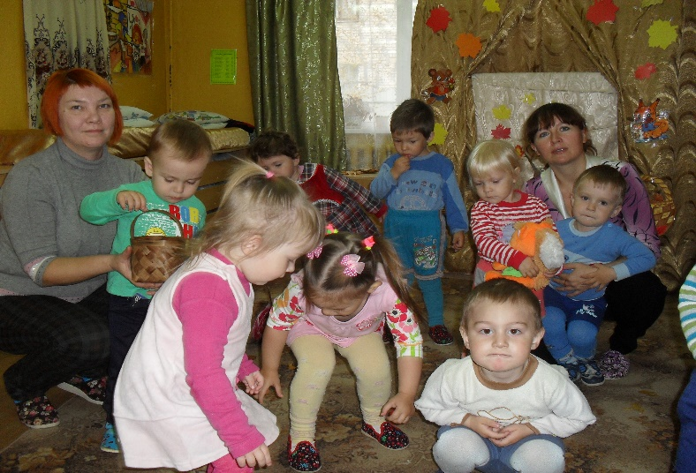
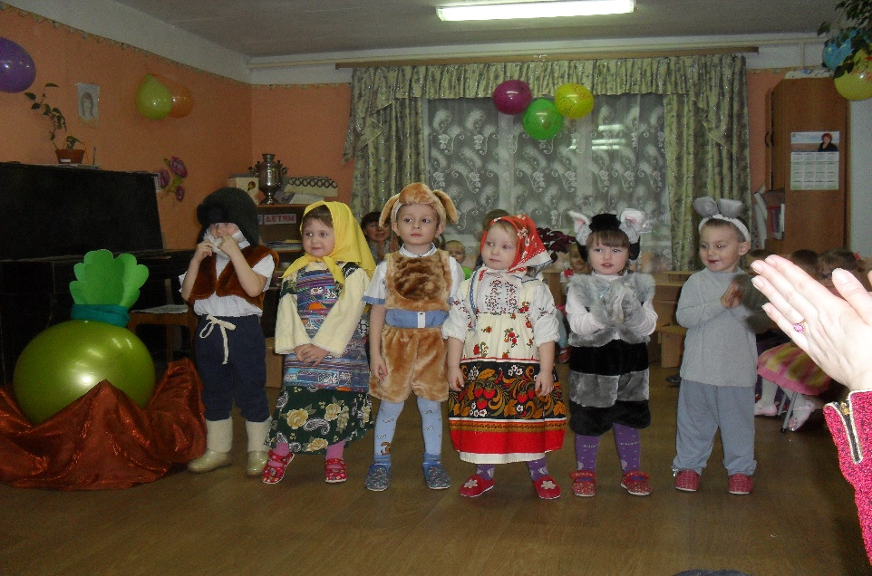
Наши праздники с родителями

Slide 8
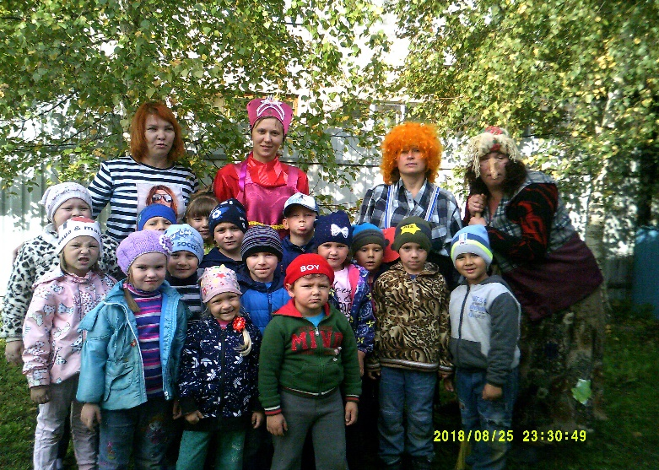
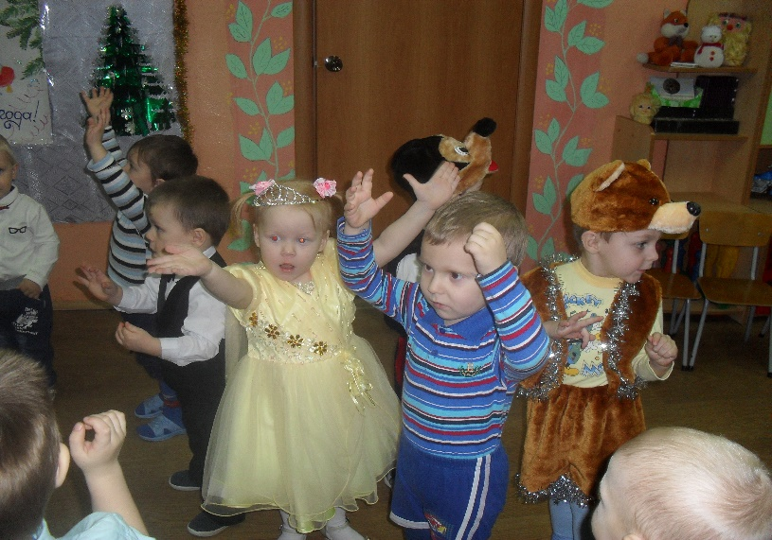
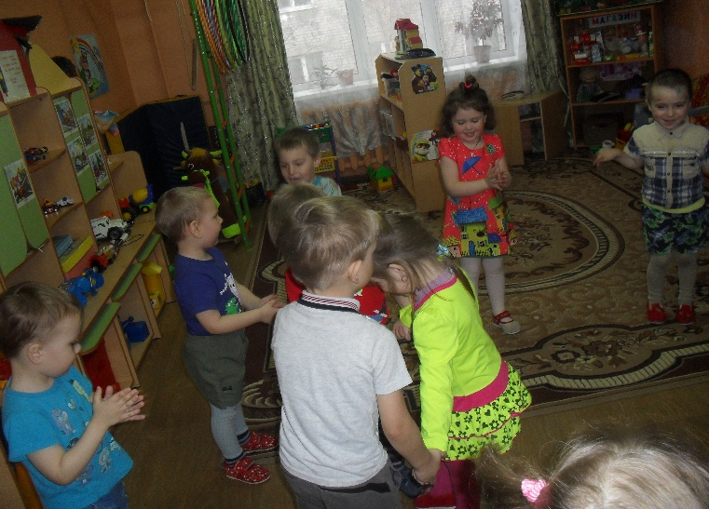

и развлечения…

Slide 9
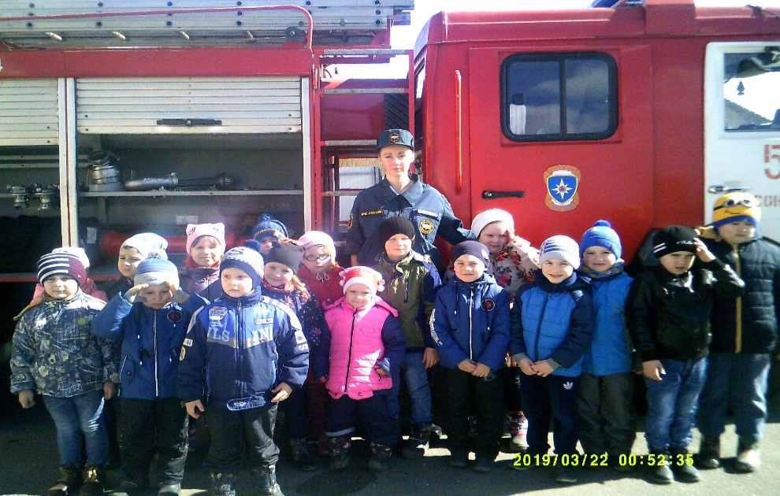
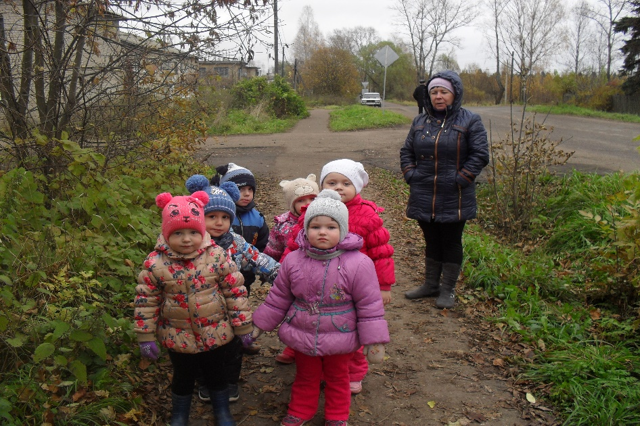
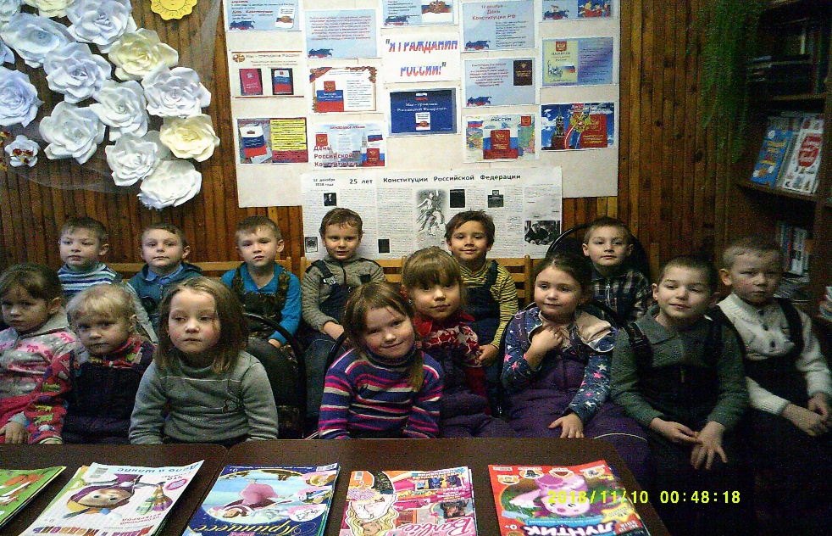
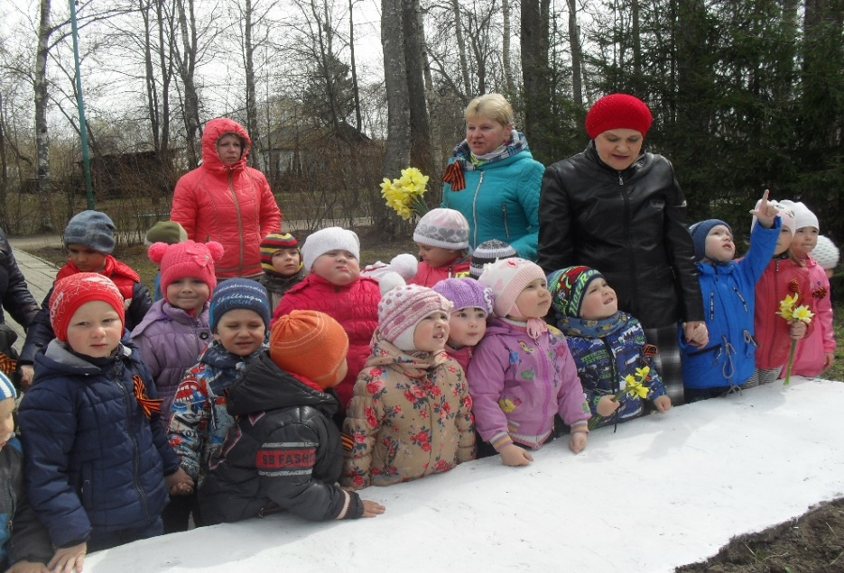
Мы на экскурсии

Slide 10
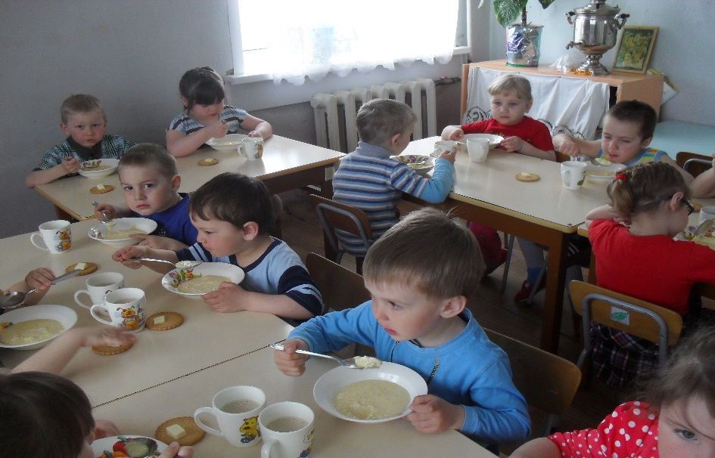
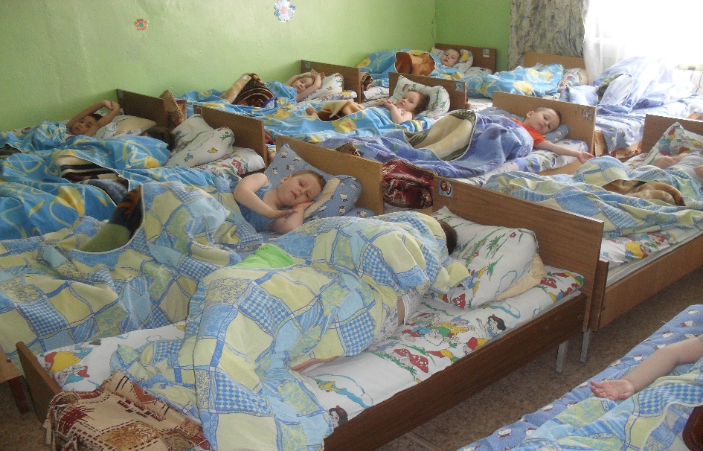
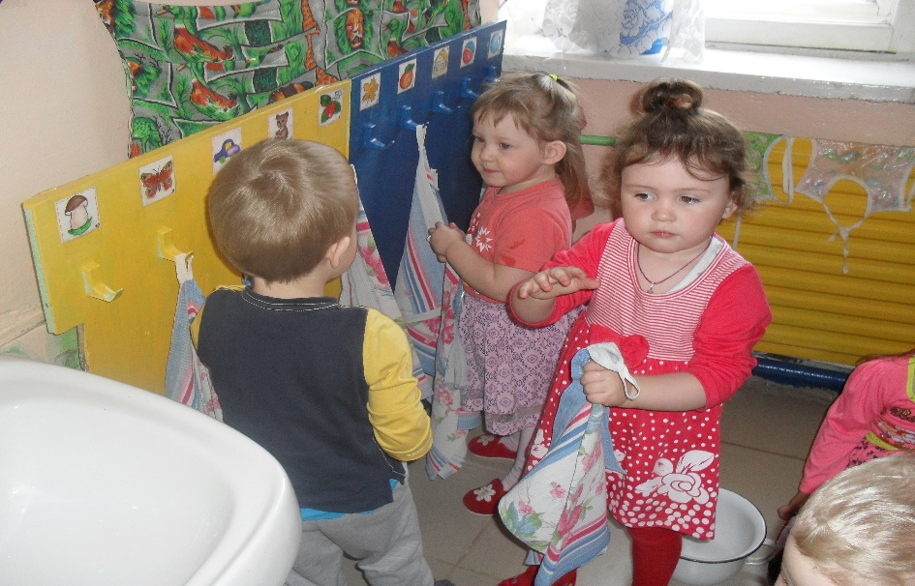
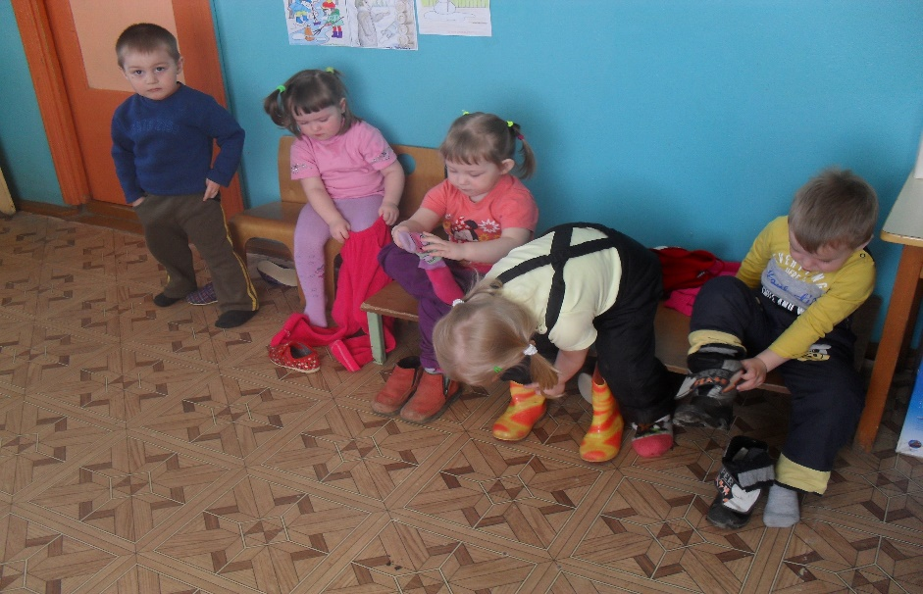
Наши будни в саду

Slide 11
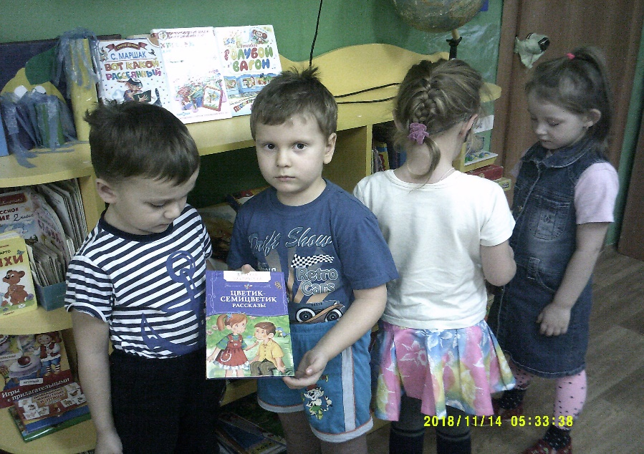
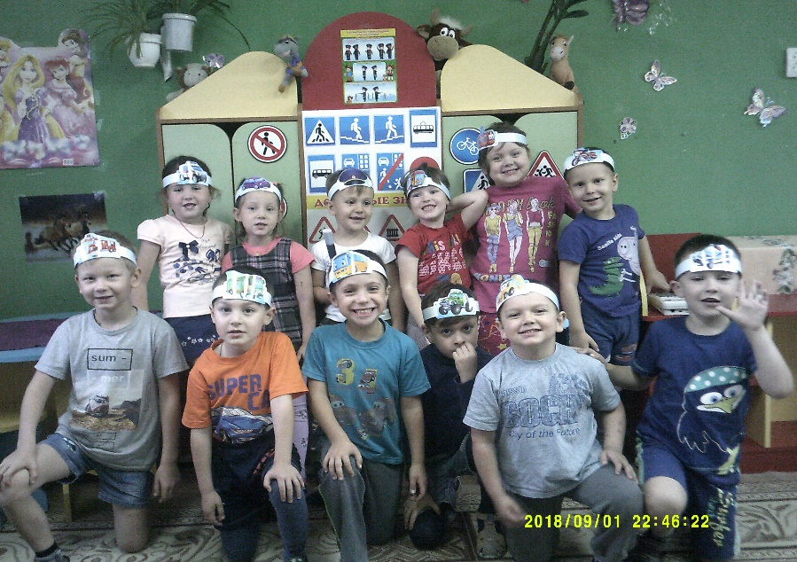
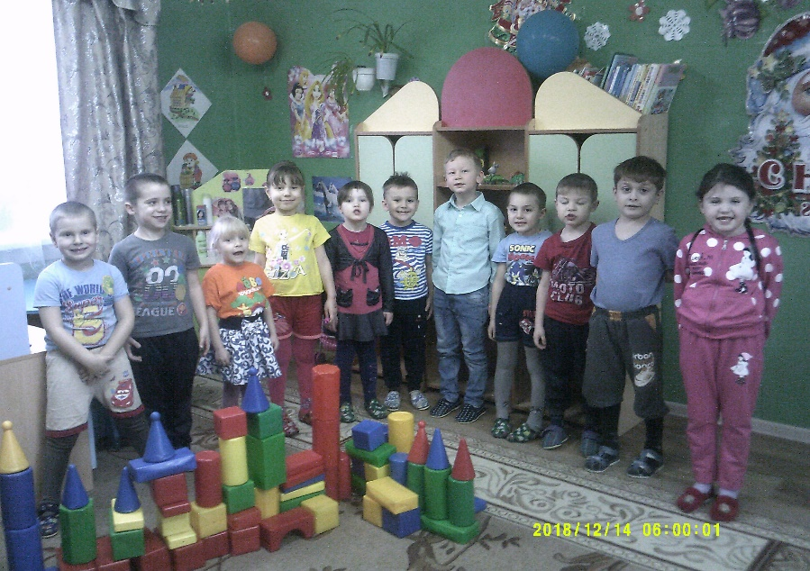
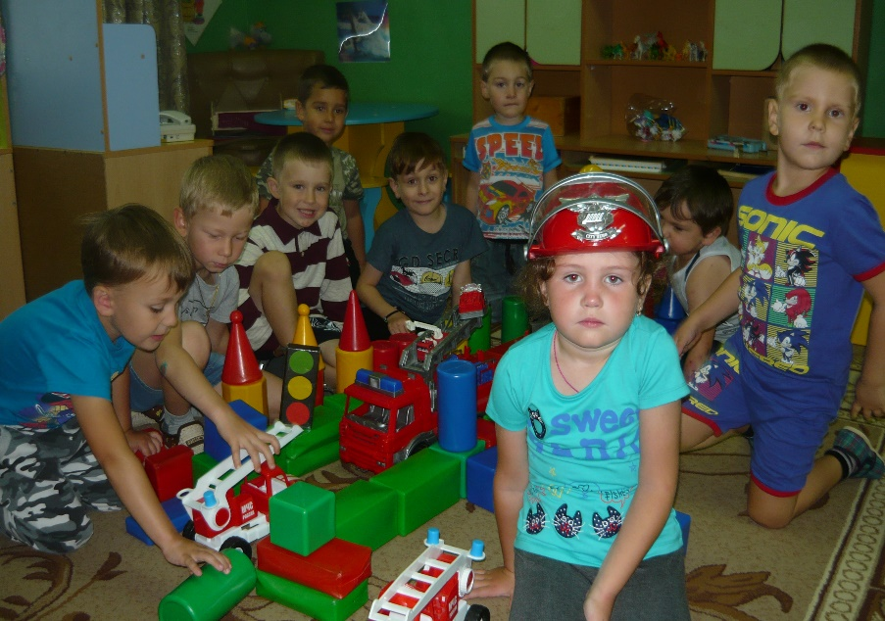
Много интересного узнали…

Slide 12
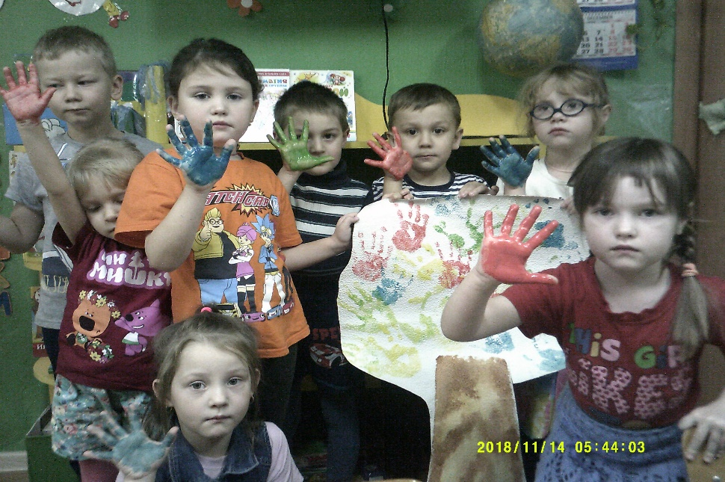
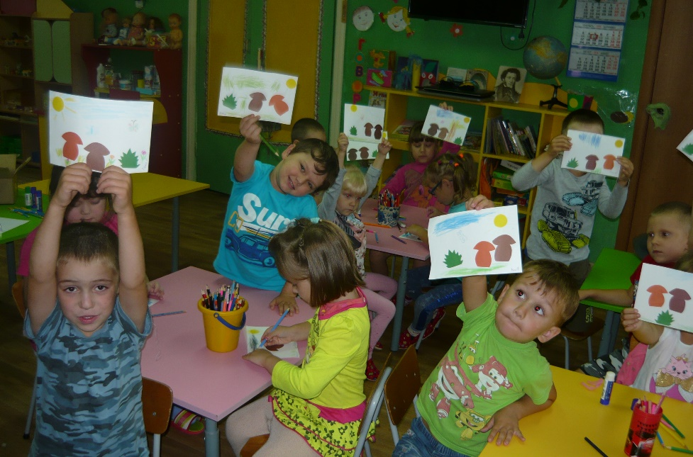
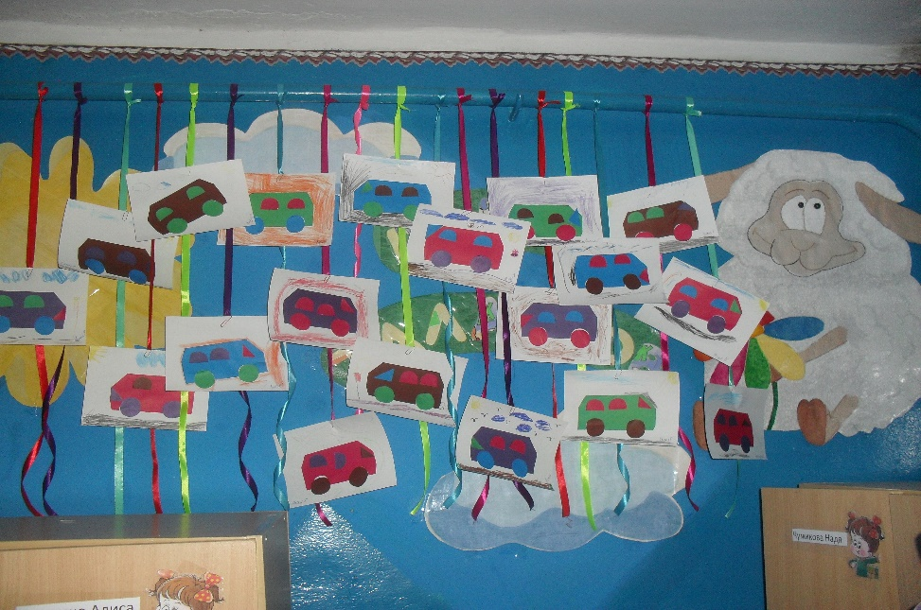
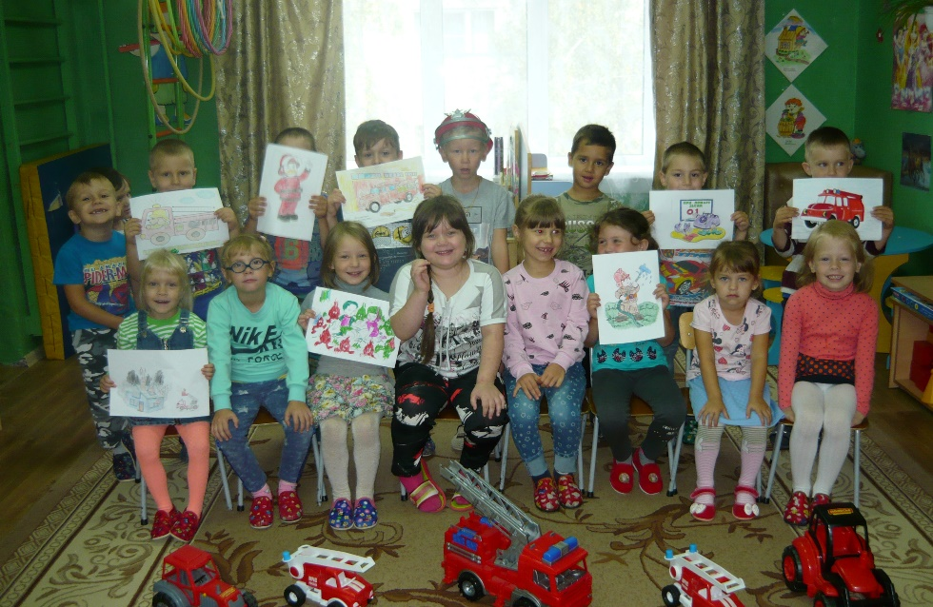
Наше творчество

Slide 13
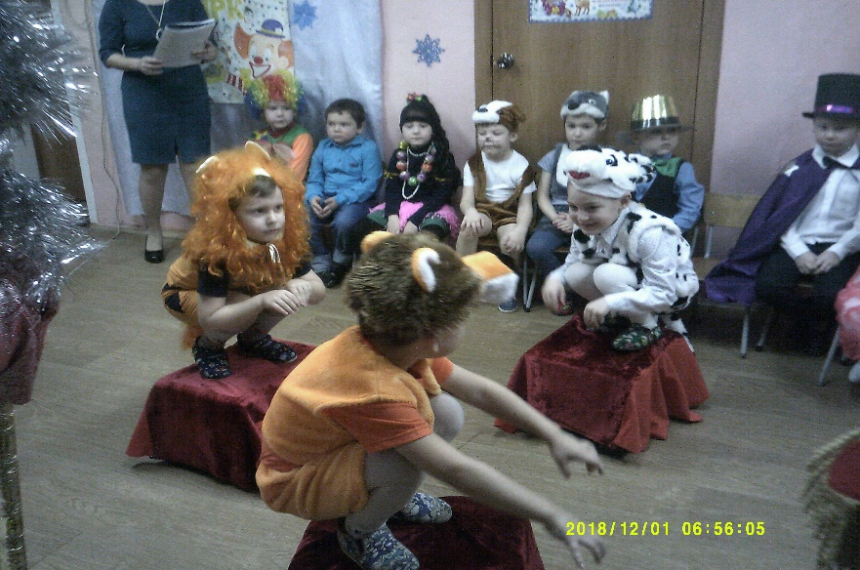
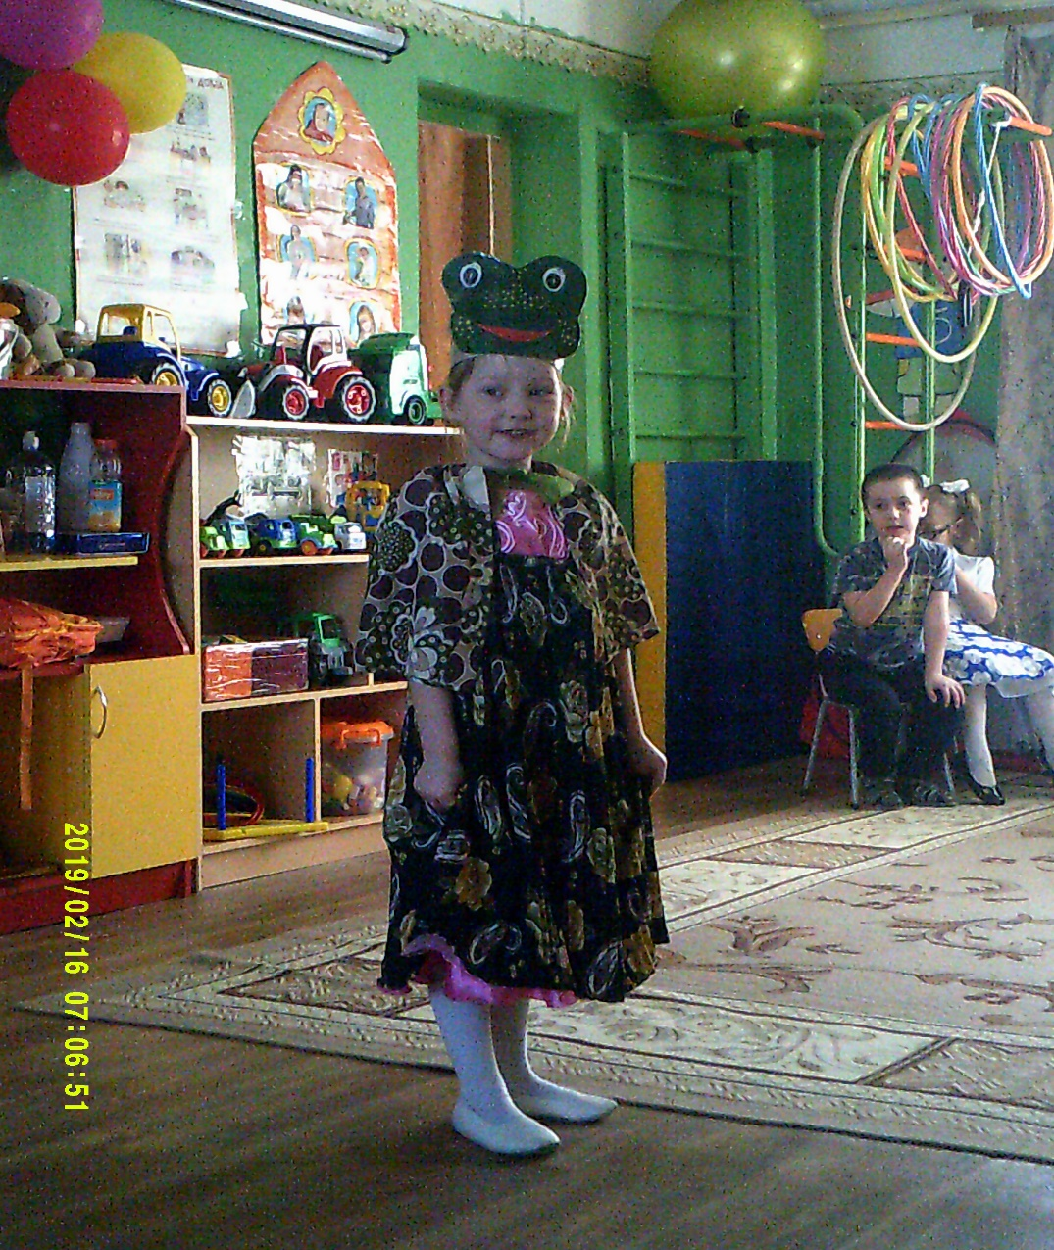
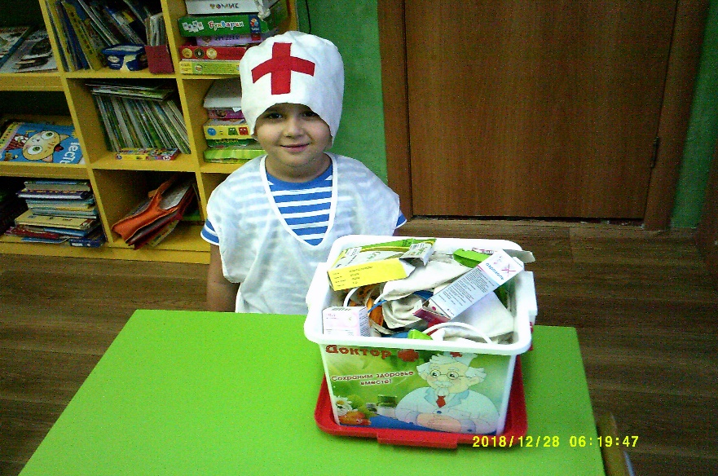
Артисты!

Slide 14
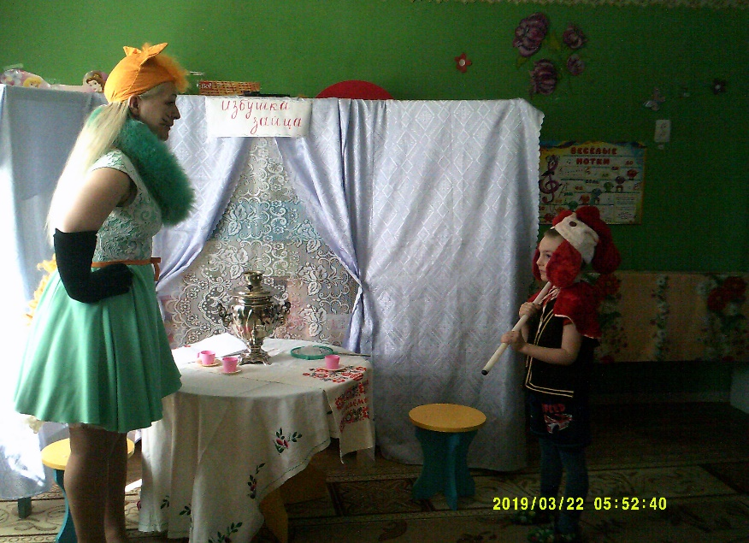
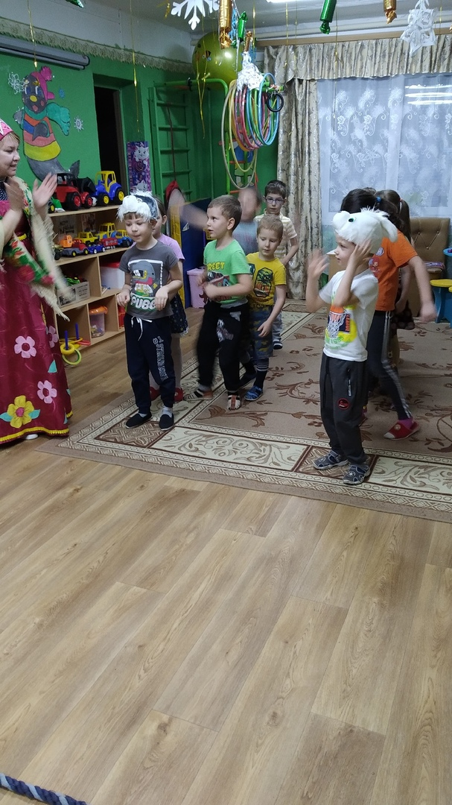




Slide 15




Slide 16





Наши занятия

Slide 17




Наши выпускники

Slide 18
Благодарность родителям
    Дорогие мамы и папы!
    Сегодня у ваших детей и у вас настоящий праздник. Сегодня вы, вместе со своими детьми сделали шаг вперёд, вы стали взрослее. Мы от лица всего рабочего коллектива детского сада хотим поблагодарить вас за то, что вы доверили нам воспитание своих детей. Сказать вам спасибо за то, что все эти годы помогали нам и детскому саду. Спасибо за то, что всегда приходили на помощь, откликались на просьбы. Мы очень надеемся, что ещё не раз увидимся с вами и вашими детьми, когда они станут совершенно взрослыми людьми. Спасибо Вам !!!

Slide 19
Напутствие выпусникам
Прощаться нам с вами настала пора,
Желаем вам в будущем только успеха,
А также счастливого детства, добра,
Веселья, улыбок и звонкого смеха!
Запомните все, чему мы вас учили,
Плохому не станет учить детский сад!
Надеемся, в вас лишь добро мы вложили,
Пусть будет в сердечках у вас мир и лад!

Slide 20


Нужны ли тебе в школе друзья?
ДО СВИДАНЬЯ,
Детский сад!!!
Да, нужны ( 11)
На переменах без них скучно (20)
Думаю немного будут мешать (1)
Да, но если будут болтать, то помешают ( 1)

